Slide 1
《算法设计与分析》 第01章 算法与算法复杂性

Slide 2
一、算法
算法的概念
算法的性质
算法的描述

Slide 3
二、算法复杂性
算法复杂性的概念
C = F(N, I, A)
T(N, I) = ∑t_{i}e_{i}(N, I)
T_{max}(N), T_{min}(N), T_{avg}(N)

Slide 4
二、算法复杂性
复杂性的度量
渐近性态
上界 f(N)=O(g(N))
下界 f(N)=Ω(g(N))
阶 f(N)=θ(g(N))

Slide 5
二、算法复杂性
算法复杂性的分析
for (int i=0; i<N; i++) S;
for (int i=0; i<N; i++)
for (int j=0; j<N; j++)
{
S;
}
for (int i=0; i<N; i++)
for (int j=i; j<N; j++)
{
S;
}
size = M;
for (int i=0; i<N; i++)
if (size>0)
{
// 用O(1)的时间选择一个1~size范围内的值
t = select(size);
size -= t;
for (int j=0; j<t; j++) S;
}

Slide 6
二、算法复杂性
递归型算法的复杂性分析
long FN( long n )
{
if (n<=1) return 1;
return n * FN(n-1);
}

Slide 7
二、算法复杂性
递归型算法的复杂性分析
int Hanoi( int n, int a, int b, int c )
{
if (n<=0) return 0;
Hanoi( n-1, a, c, b );
Move( n, a, c );
Hanoi( n-1, b, a, c );
return 1;
}

Slide 8
二、算法复杂性
递推方程求解
代入法：通过观察逐一递推的结果，对结果式进行预测，并用数学归纳法进行证明。
T(0) = ……
T(1) = ……
T(2) = ……
……
T(n) 可能是？

Slide 9
T(0) = 0
T(1) = 1
T(2) = 3
T(3) = 7
T(4) = 15
T(n) = 2^{n}-1？

Slide 10
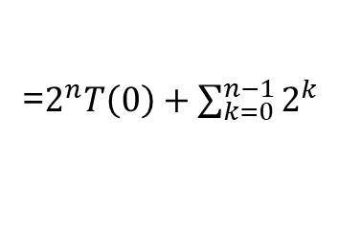
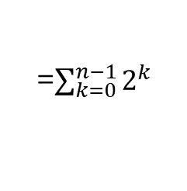
二、算法复杂性
递推方程求解
迭代法：将递推式展开，进行级数求和。
T(n)=2T(n-1)+1
=2(2T(n-2)+1)+1=2²T(n-2)+2+1
=2²(2T(n-3)+1)+2+1=2³T(n-3)+2²+2¹+2⁰
=$2^{n}T\left(0\right)+\sum_{k=0}^{n−1}{2^{k}}$
=$\sum_{k=0}^{n−1}{2^{k}}$
=2^{n}-1

Slide 11
二、算法复杂性
递推方程的求解
迭代法：将递推式展开，进行级数求和。
int QSort( List &L, int s, int t )
{
if (s>=t) return 1;
int k = Partition( L, s, t );
QSort( L, s, k-1 );
QSort( L, k+1, t );
return 1;
}

Slide 13
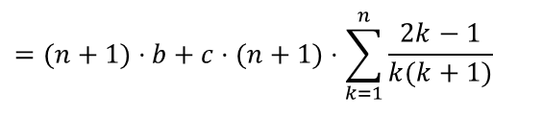
...
$$=\frac{n+1}{1}⋅T(0)+c⋅\frac{(n+1)(2⋅1−1)}{1⋅2}+c⋅\frac{(n+1)(2⋅2−1)}{2⋅3}+⋯+c⋅\frac{(n+1)(2n−1)}{n(n+1)}$$
$$=(n+1)⋅b+c⋅(n+1)⋅\sum_{k=1}^{n}{\frac{2k−1}{k(k+1)}}$$

Slide 14
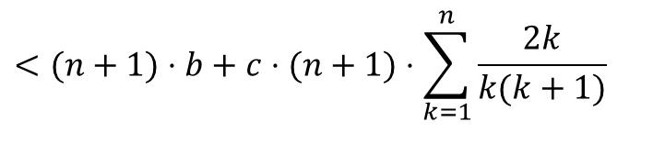
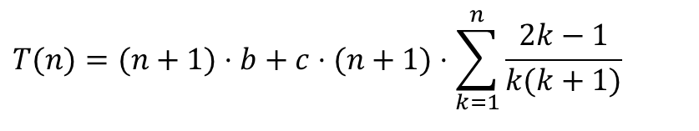
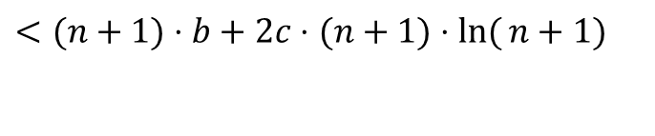
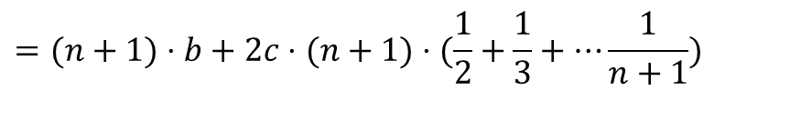
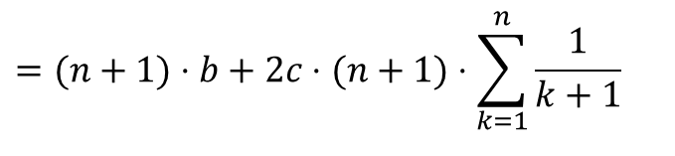
$$T(n)=(n+1)⋅b+c⋅(n+1)⋅\sum_{k=1}^{n}{\frac{2k−1}{k(k+1)}}$$
$$<(n+1)⋅b+c⋅(n+1)⋅\sum_{k=1}^{n}{\frac{2k}{k(k+1)}}$$
$$=(n+1)⋅b+2c⋅(n+1)⋅\sum_{k=1}^{n}{\frac{1}{k+1}}$$
$$=(n+1)⋅b+2c⋅(n+1)⋅(\frac{1}{2}+\frac{1}{3}+⋯\frac{1}{n+1})$$
$$<(n+1)⋅b+2c⋅(n+1)⋅\ln{(}n+1)$$

Slide 15
二、算法复杂性
递推方程的求解
公式法

Slide 16
二、算法复杂性
递推方程的求解
生成函数法
对序列(a₀, a₁, ..)，定义函数： g(z)=a₀+a₁z+a₂z²+..+a_{n}z^{n}+.. 称为序列(a₀, a₁, ..)的生成函数。
利用递推公式建立关于生成函数的定解方程
解定解方程得到生成函数的级数形式，其系数即为序列的解。
1、对序列Tn构造生成函数g(z)；
2、利用Tn递推关系消掉g(z)中的T；
3、求解g(z)的一般式；
4、求解g(z)的级数式；

Slide 18
即：T_{n}=2^{n}-1

Slide 19
二叉树计数问题：
由n个结点可以构成多少种不同形态的二叉树？
k
n-1-k

Slide 21
……

Slide 24
算法设计策略
搜索策略
穷举法
限界剪枝法
降解策略
分治法
回溯法
动态规划法
贪心法

Slide 25
算法策略
策略思想
应用模式
示例分析
适用问题

